Slide 1
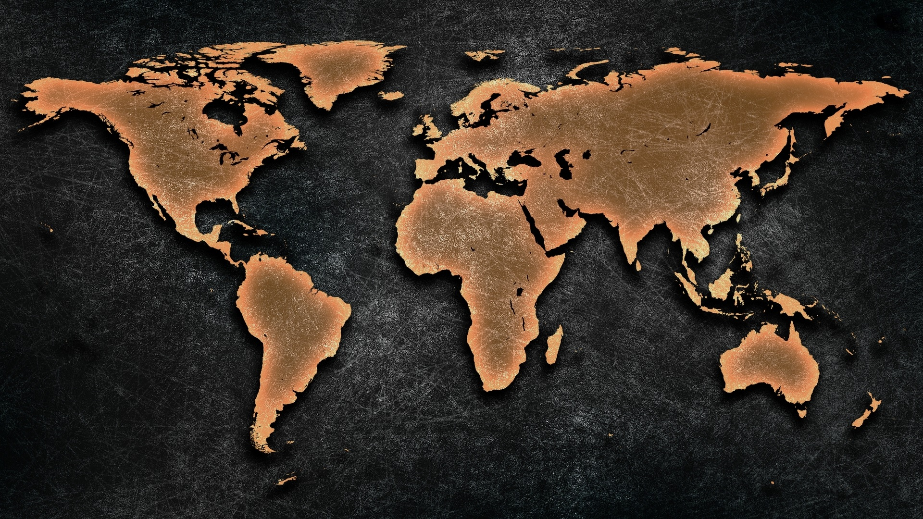
Gebet für die Welt
Indonesien
Bevölkerung: 232,5 Millionen Einwohner
Religion: Islam: 80% | Christen: 16% (5,6% Evangelikale)
Volksgruppen: 784 davon 26% unerreicht

Slide 2
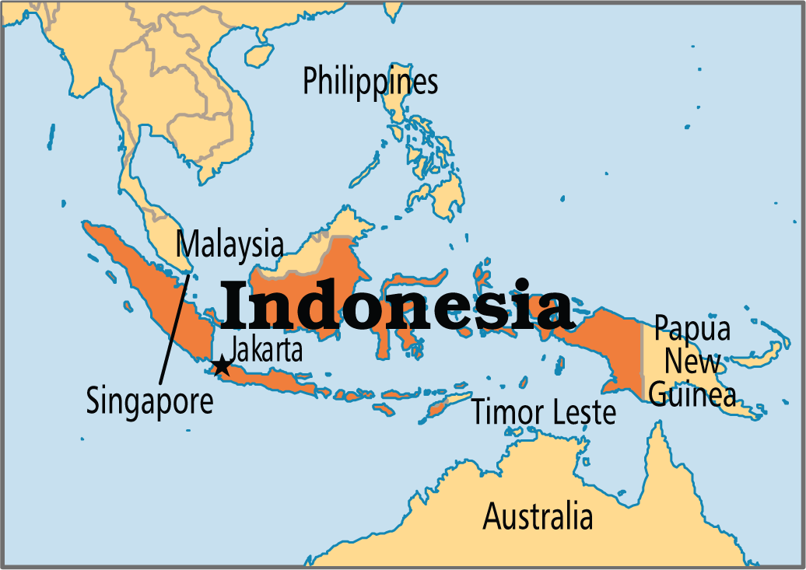
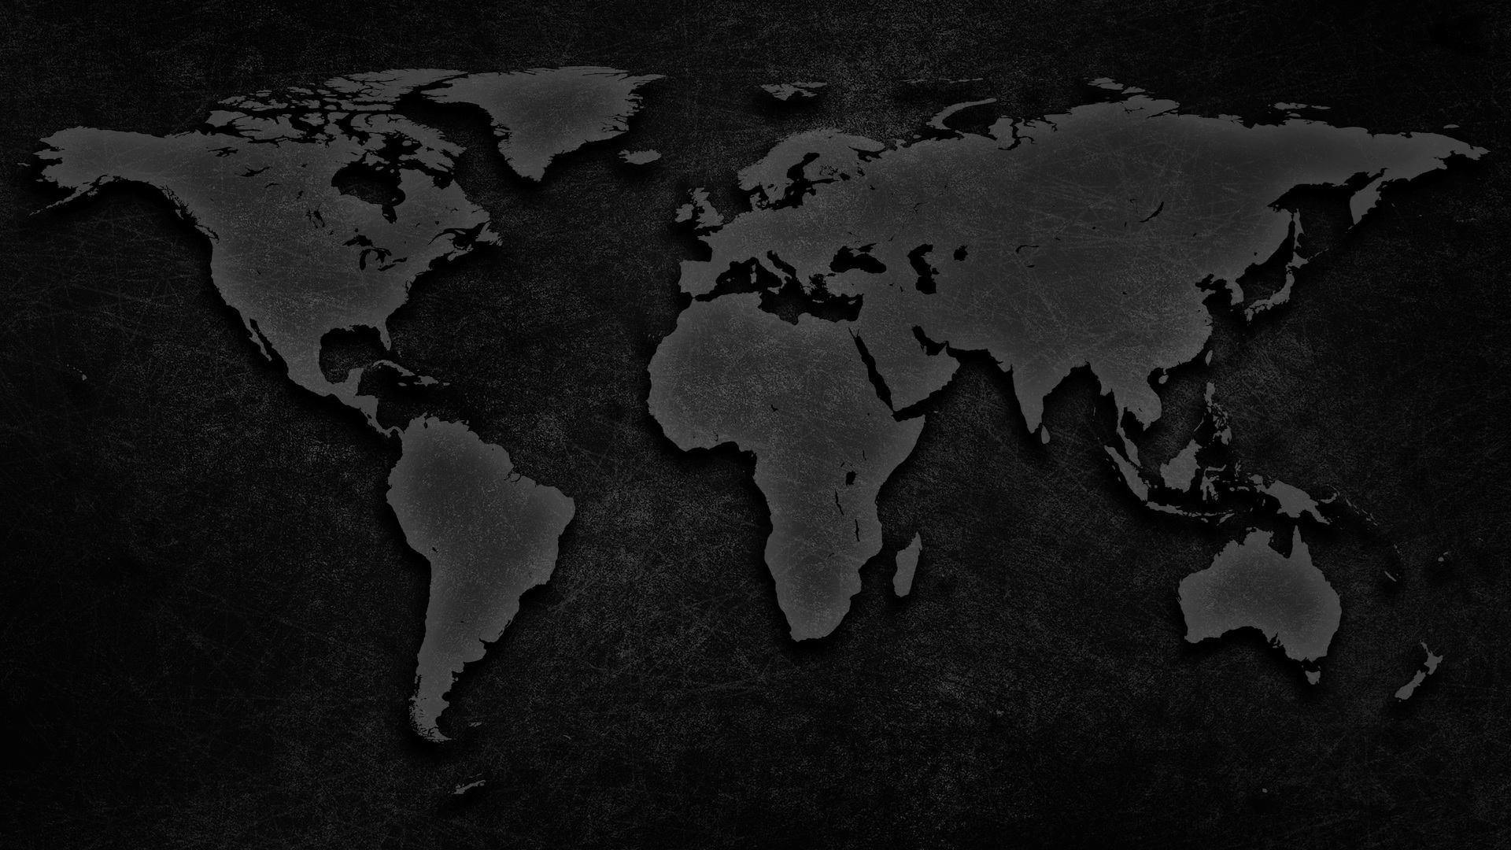
Seit über 50 Jahren wachsen die Gemeinden trotz Verfolgung weiter. Demokratie und Religionsfreiheit erlauben Stabilität u. Bekenntnis
Viele Menschen werden durch Katastrophen oder Überbevölkerung umgesiedelt. Auch in gewalttätigen Nachbarschaften und unter Migranten bieten sich Christen Möglichkeiten zum Dienen.
Okkulte Mächte und musl. Gruppierungen fordern die Gemeinden heraus. Die Regierung erwartet eine Zugehörigkeit zu den 6 großen Religionen – eine Chance für das Evangelium!
Gewaltbereiter Islamismus nimmt zu. Betet für ein lebendiges Zeugnis der Christen als Antw.
Die Gemeinde benötigt festeren Glauben, reifere Leiter, aktive Jüngerschaft und ein Verständnis im Umgang mit Gläubigen muslimischen Hintergrunds
Die Vision er Evangelisation vereint die Gemeinden. Missionare werden ausgesant. Betet für ein sichtbares Zeugnis unter 100 Mio Unerreichten, eine Gemeinde in jedem Dorf (45.000 ohne Gemeinde), ein indones. Gebetsnetzwerk in 450. Städten, die 3.000 indones. Langzeitmissionare und die Bibelübersetzung (150 im Prozess, 414 fehlen noch)
Betet für den Dienst ausl. Missionare: Missionsflüge, Bildung, Medizin, Radioarbeit …

Slide 3
Terima kasih banyak!
[Indonesisch: Danke!]

Slide 4
All Rights Reserved by their respective owners
Information and Country Map: © 2016 Operation World (www.operationworld.org) Country Flag: © 2016 Nicolas Raymond (www.freestock.ca)
Country Icon: designed by Freepik (www.freepik.com)

